Slide 1
第六章 解线性方程组的直接法
6.1 消去法

Slide 2
方程组系数矩阵的分类
低阶稠密矩阵（例如，阶数不超过150）
（一般用直接法来求解）
大型稀疏矩阵（即矩阵阶数高且零元素较多）
（一般用迭代法来求解）

Slide 3
线性方程组的数值解法分类
直接法
经过有限步算术运算，可求得方程组精确解的方法。
迭代法
用某种极限过程去逐步逼近线性方程组精确解的方法。

Slide 4
消去法的基本思想
通过将一个方程乘或除以某个常数，以及将两个
方程相加减这两种手续，逐步减少方程中变元的
数目，最终使每个方程仅含一个变元，从而得出
所求的解.
约当（Jordan)消去法
高斯（Gauss)消去法

Slide 5
约当消去法
特点
它的每一步仅在一个方程中保留某个变元，而从其余的各个方程中消去该变元，这样经过反复消元后，所给方程组最终被加工成一个方程仅含一个变元的形式，从而得出所求的解.

Slide 6
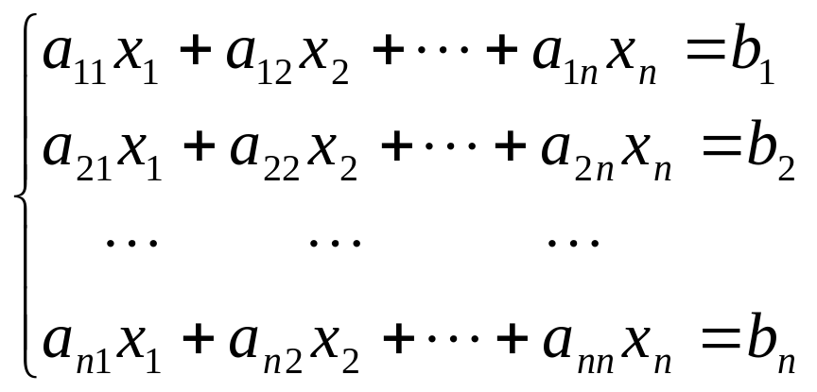
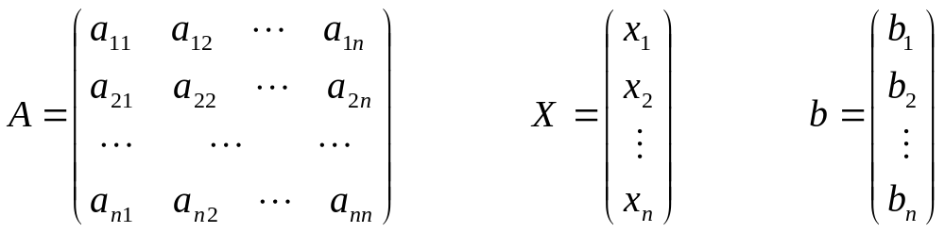
方程组的向量表示形式
AX = b

Slide 7
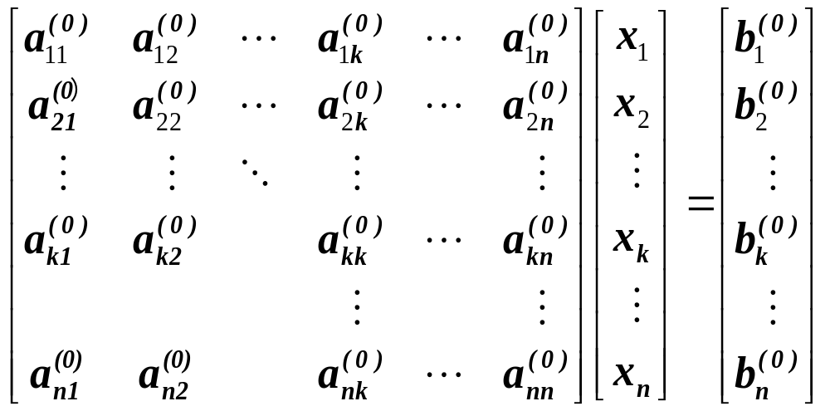
方程形态的演变（0）

Slide 8
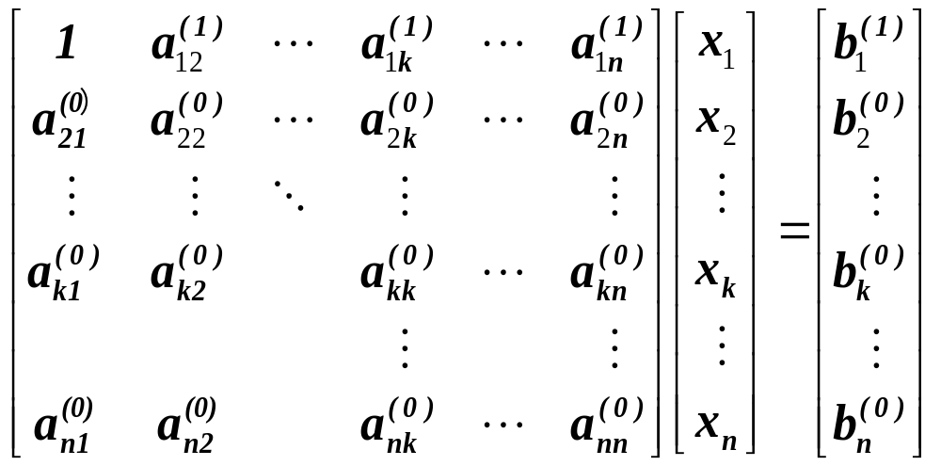
方程形态的演变（1）

Slide 9
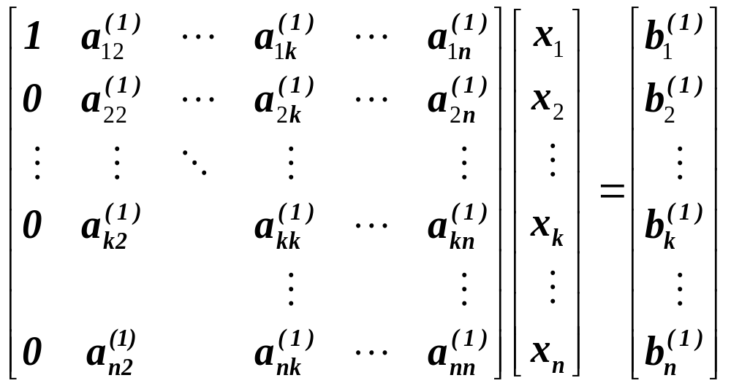
方程形态的演变（1）

Slide 10
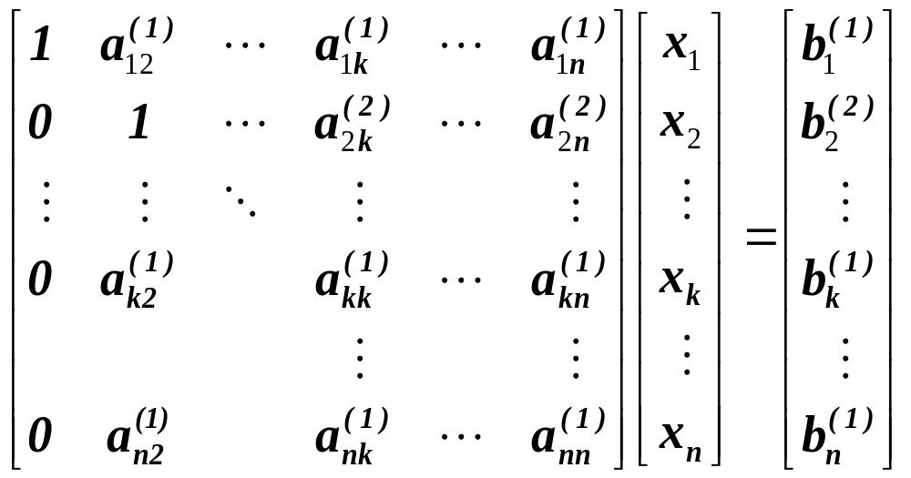
方程形态的演变（2）

Slide 11
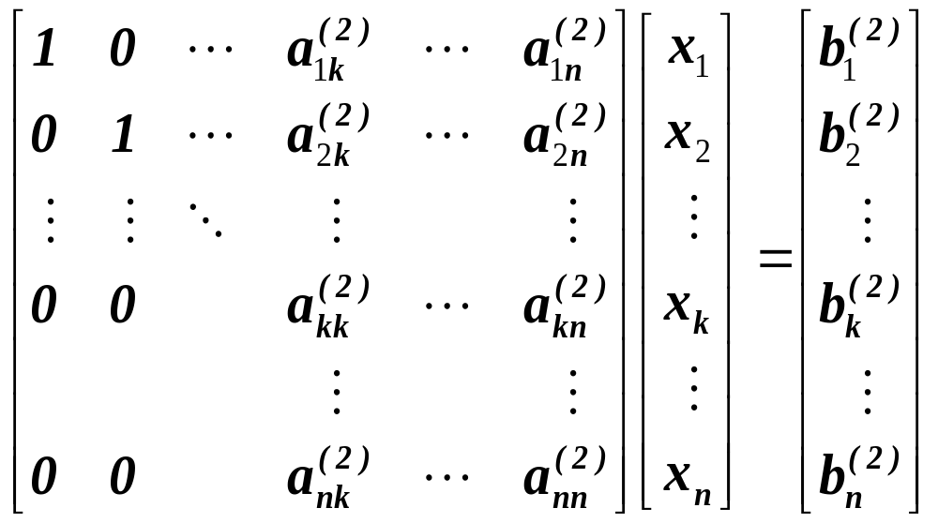
方程形态的演变（2）

Slide 12
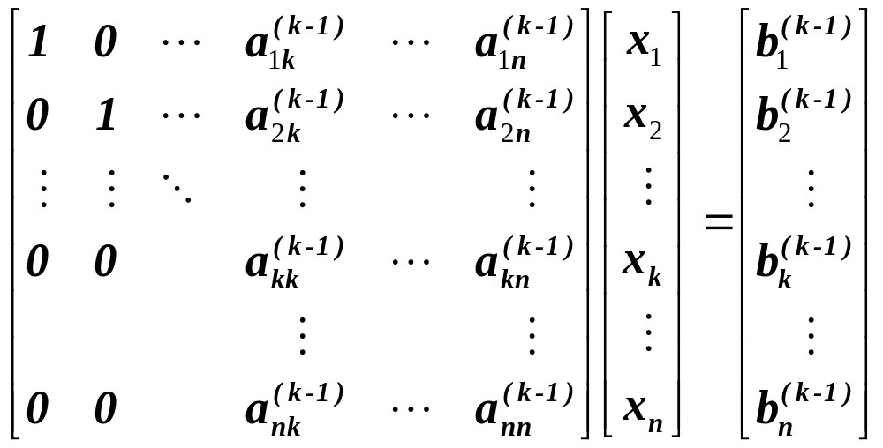
方程形态的演变（k-1）

Slide 13
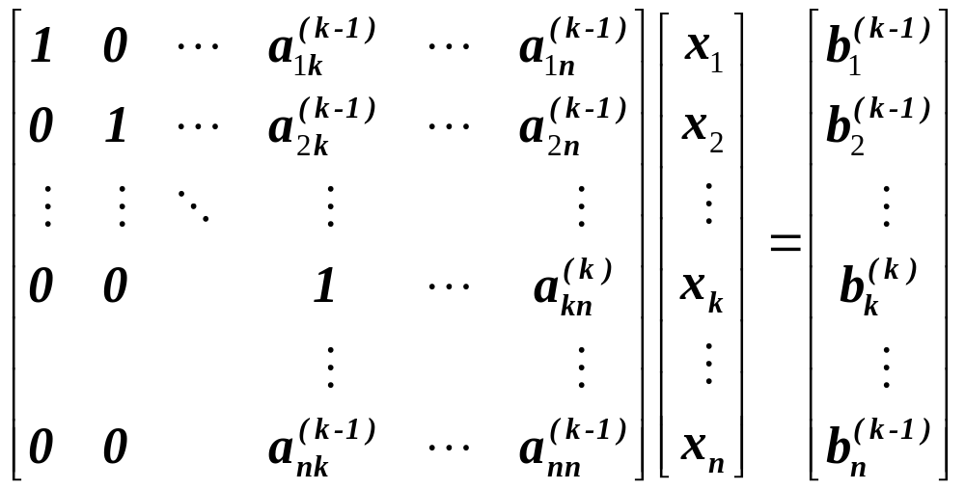
方程形态的演变（k）

Slide 14
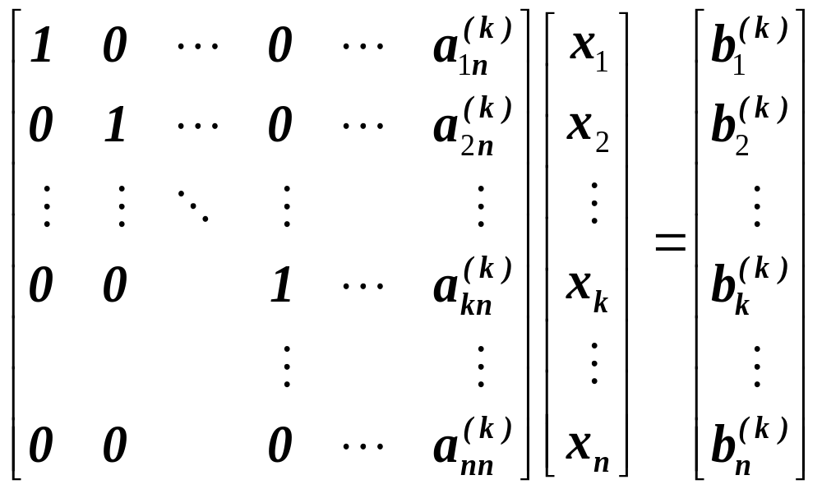
方程形态的演变（k）

Slide 15
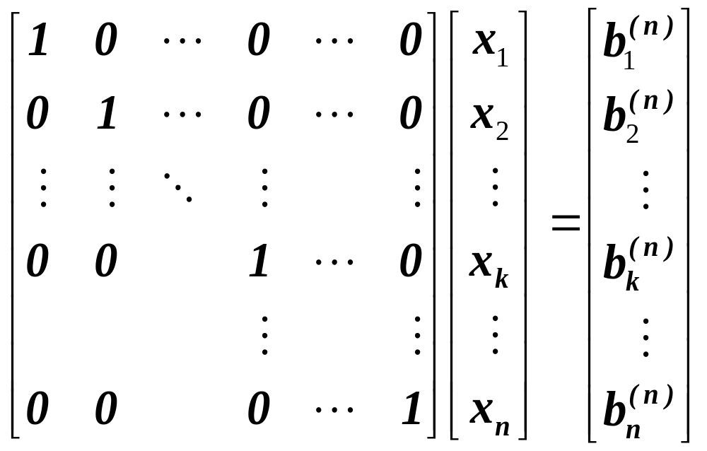
方程形态的演变（n）

Slide 16
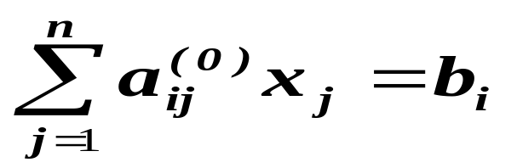

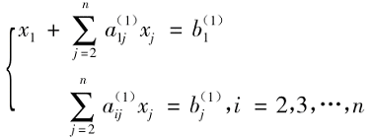
约当消去法第（1）步
初始状态
第（1）步

Slide 17
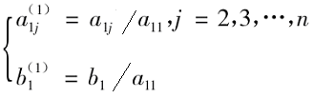
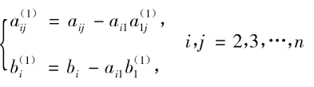
约当消去法第（1）步
运算过程

Slide 18
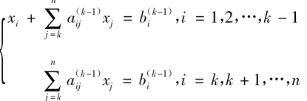
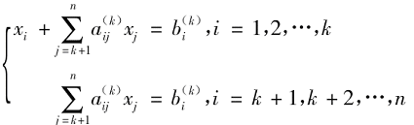
约当消去法第（k）步
第（k-1）步
第（k）步

Slide 19


约当消去法第（k）步
运算过程

Slide 20
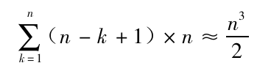
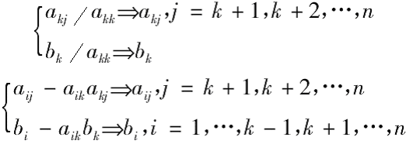
约当消去法的计算量与存储空间
计算量
存储空间

Slide 21
高斯消去法
虽然高斯消去法是一个古老的求解线性方程组的方法（早在公元前250年我国就掌握了解方程组的消去法），但是由它改进、变形得到的选主元素消去法、三角分解法仍然是目前计算机上常用的有效方法。

Slide 22
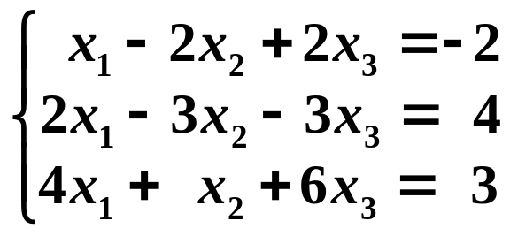
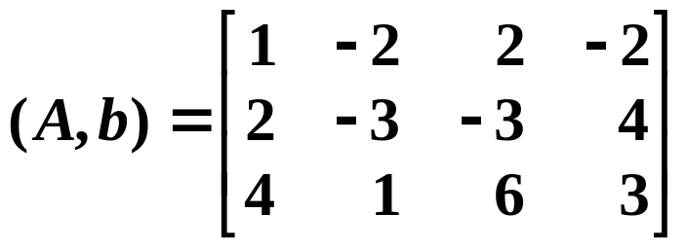
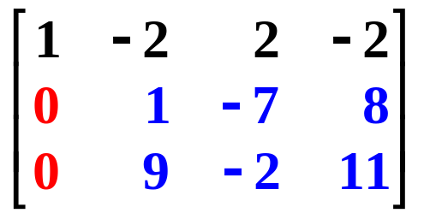
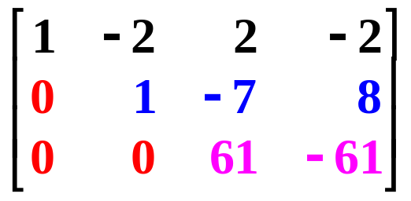



举例（一）
例：直接法解线性方程组
解：

Slide 23
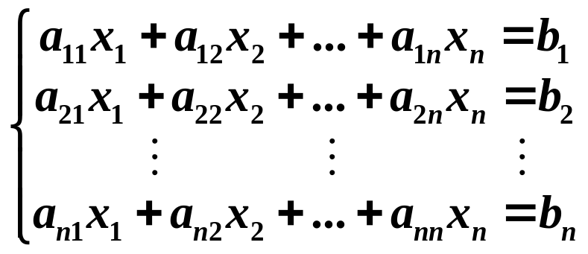

高斯消去法的基本思想
考虑 n 阶线性方程组：
矩阵形式
=

Slide 24
方程形态的演变（0）

Slide 25
方程形态的演变（1）

Slide 26
方程形态的演变（1）

Slide 27
方程形态的演变（2）

Slide 28
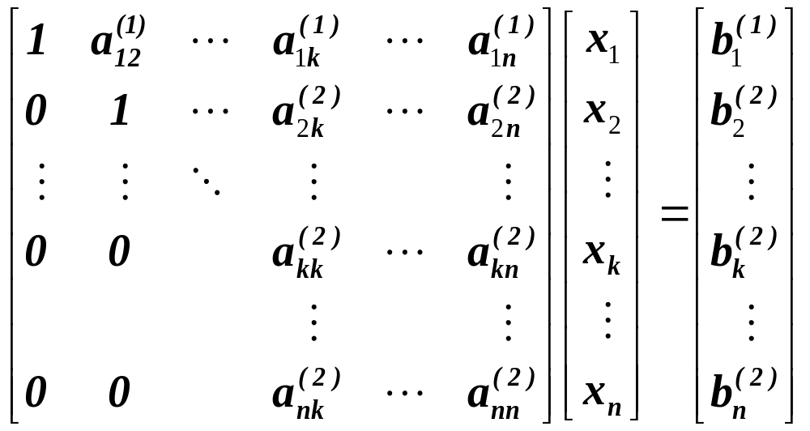
方程形态的演变（2）

Slide 29
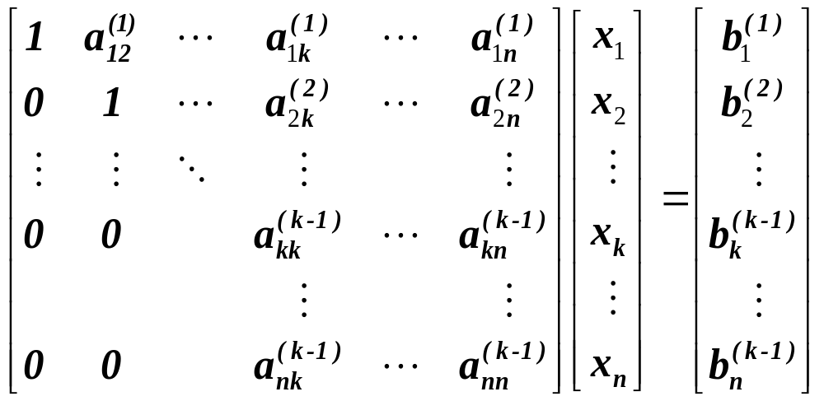
方程形态的演变（k-1）

Slide 30
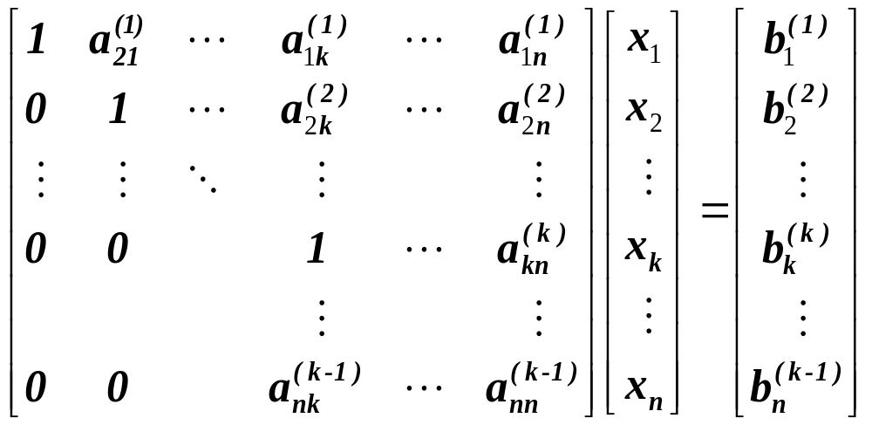
方程形态的演变（k）

Slide 31
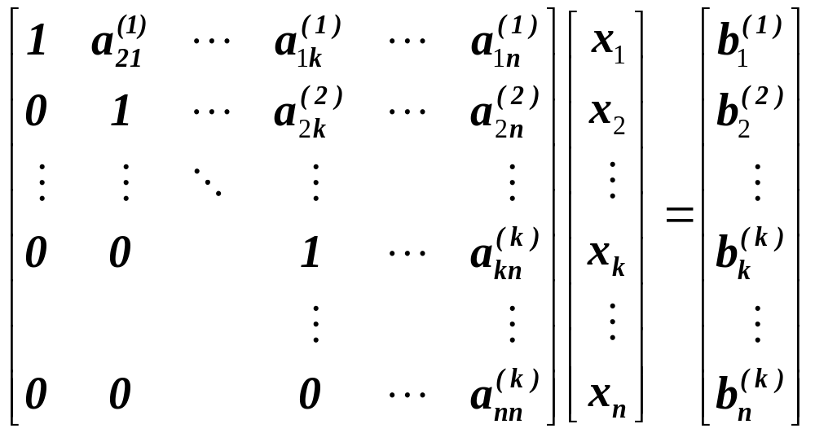
方程形态的演变（k）

Slide 32

方程形态的演变（n）

Slide 33
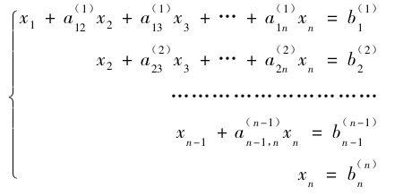

高斯消去法的回代过程

Slide 34
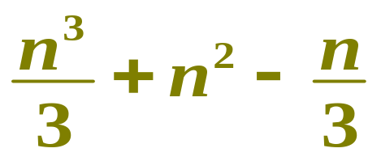
高斯消去法的计算量分析
消元第k步的计算量为
(n-k+1)(n-k+1)
回代第k步的计算量为(k-1)
高斯消去法总的乘除运算量为：

Slide 35
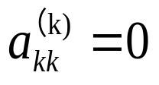
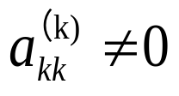
高斯主元素消去法
由高斯消去法知道，在消元的过程中可能
出现 的情况，这是消去法将无法进
行即使主元素 但很小时，用其作除
数，会导致其他元素数量级的严重增长和
舍入误差的扩散，最后也使得计算解不可
靠。

Slide 36




例2错误算法

Slide 37
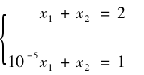



例2改进算法

Slide 38
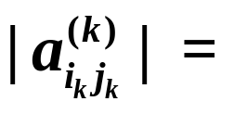
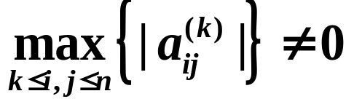

全主元高斯消去法
第 k 步消元时选 A^{(k)} 中绝对值最大的元素为主元，即
① 先选取全主元：
if i_{k} ≠ k then 交换第 k 行和第 i_{k} 行；
if j_{k} ≠ k then 交换第 k 列和第 j_{k} 列；
③ 消元
列交换改变了 x_{i} 的顺序，须记录交换次序，解完后再换回来。
全主元高斯消去法具有很好的稳定性，但选全主元比较费时，故在实际计算中很少使用。

Slide 39
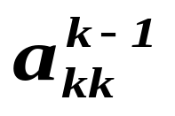
定理
定理1
假设方程组（4）是对角占优的，则（k=1，2，…，n）全不为 0.
定理2
假设方程组（4）对称并且是对角占优的，则 （k=1，2，…，n）全是主元素.

Slide 40


定理1
假设方程组（4）是对角占优的，则（k=1，2，…，n）全不为 0.
证：

Slide 41
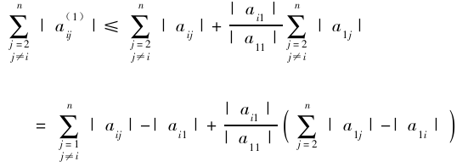
定理1

Slide 42
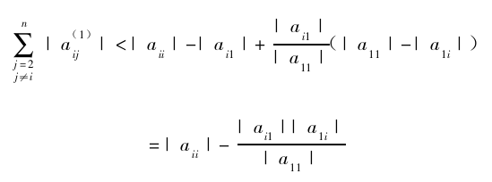
定理1

Slide 43


定理1
变换以后仍然是对角占优的，以此类推，则命题得证。

Slide 44
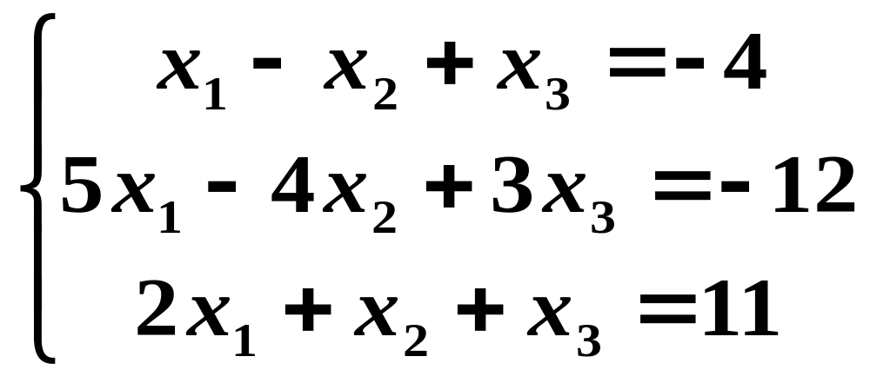
例题2
用列主元消去法求解下列方程组

Slide 45
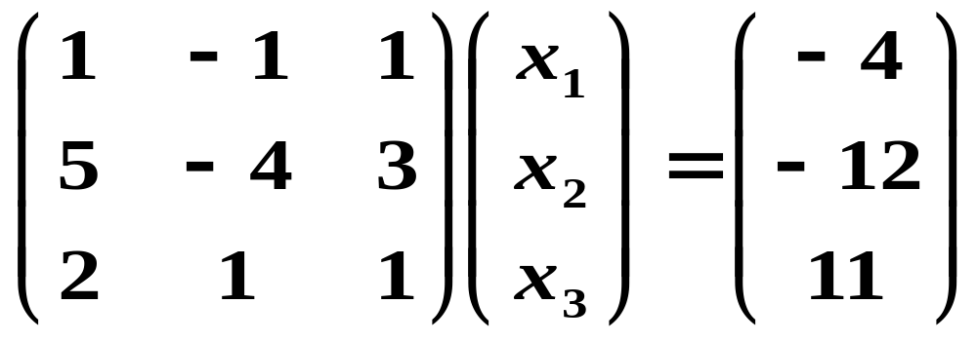
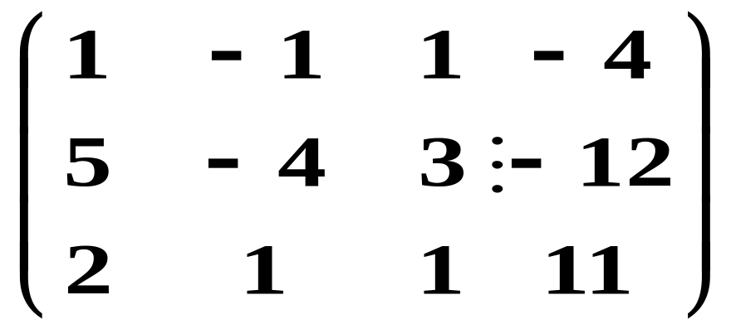
写成向量表示形式
增广矩阵

Slide 46

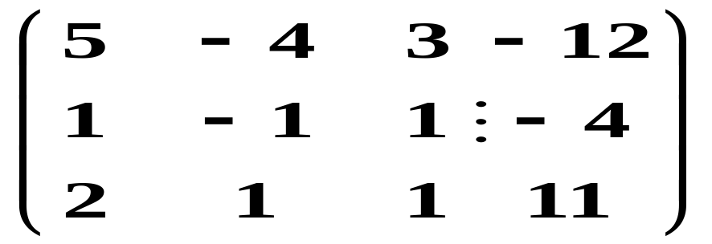
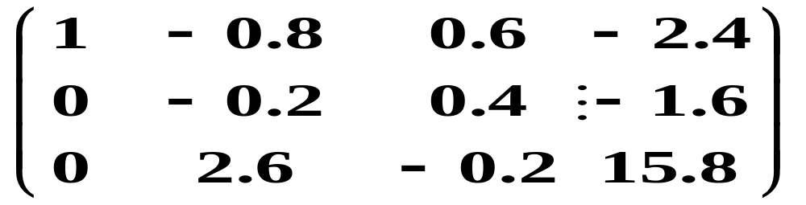
消元（1）
选主元素
交换
消元

Slide 47
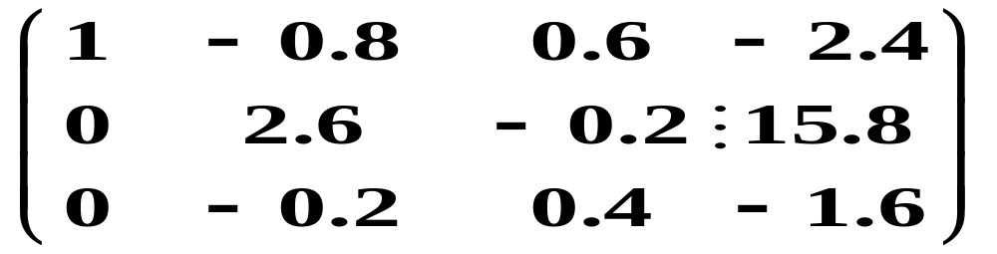
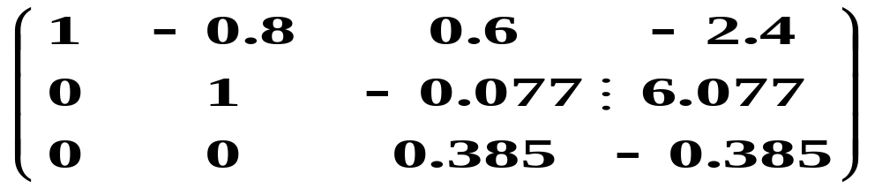
消元（2）
选主元素
交换
消元

Slide 48
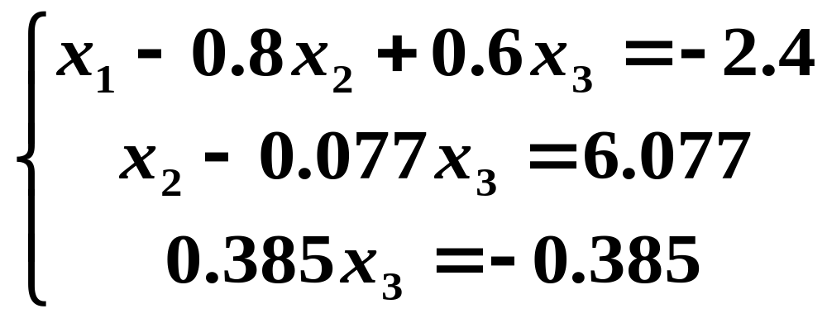
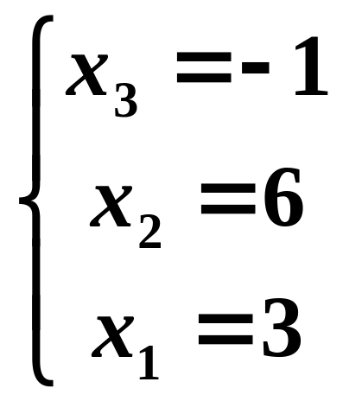
回代
得到方程
方程组的解

Slide 49

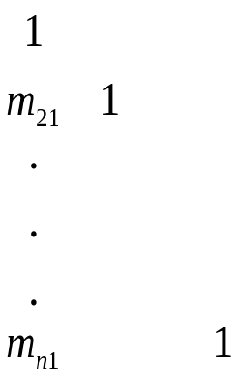
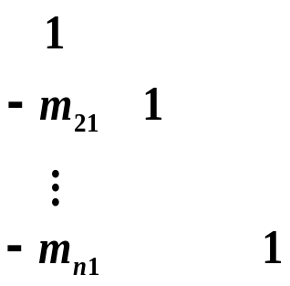
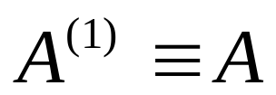
矩阵的三角分解
➢ 高斯消元法的矩阵形式:
Step 1:
记 L₁ =
L₁^{－1} =
记
于是

Slide 50


矩阵的三角分解

Slide 51


矩阵的三角分解

Slide 52




矩阵的三角分解
Step n − 1:
其中
L_{k} =

Slide 53





矩阵的三角分解
记为
L
记 U =

Slide 54

矩阵的三角分解
定理1：（矩阵的三角分解）设A为n × n实矩阵，如果
解AX = b用高斯消去法能够完成（限制不进行行的交
换，即 ），则矩阵A可分解
为单位下三角矩阵L与上三角知阵U的乘积。
A = LU
且这种分解是唯一的。

Slide 55

矩阵的三角分解法
将高斯消去法改写为紧凑型时，可以直接
从矩阵A的元素得到计算L,U元素的递推公
式，而不需要任何中间步骤，这就是所谓
直接三角分解法。一旦实现了矩阵A的LU
分解，那么求解Ax=b的问题就等价于求解
两个三角形方程组

Slide 56
分解方式A=LU的唯一性
为保证分解方式A=LU的唯一性，要求将分解阵
L与U中的一个单位化，即令其主对角元素全为1
这里区分两种情况：
如果限定L为单位下三角阵，则称矩阵分解为Doolittle分解
如果限定U为单位上三角阵，这时矩阵分解成为Crout分解

Slide 57



矩阵的三角分解
于是有：
容易验证：
( k = 1, …, n-1)

Slide 58


矩阵的三角分解
记： ，则
LU 分解
(杜利脱尔Doolittle分解)
其中：L --- 单位下三角矩阵，U --- 上三角矩阵

Slide 59









直接利用矩阵乘法来计算 LU分解
比较等式两边的第一行得：
u_{1j} = a_{1j}
( j = 1,…, n )
U 的第一行
比较等式两边的第一列得：
( i = 2,…, n )
L 的第一列
比较等式两边的第二行得：
( j = 2,…, n )
U 的第二行
比较等式两边的第二列得：
( i = 3,…, n )
L 的第二列

Slide 60


直接利用矩阵乘法来计算 LU分解
第 k 步：此时 U 的前 k-1 行和 L 的前 k-1 列已经求出
比较等式两边的第 k 行得：
( j = k, …, n )
比较等式两边的第 k 列得：
( i = k+1, …, n )
直到第 n 步，便可求出矩阵 L 和 U 的所有元素。

Slide 61

例题1
解

Slide 62

例题2
解

Slide 63

例题3
解

Slide 64



例题4
解
追
赶

Slide 65
追赶法

Slide 66

追赶法
定理 3 假设矩阵（26）为对角占优，即成立
则它是非奇异的,这时方程组（25）有唯一解。

Slide 67

追赶法
证 当 n =2 时，由条件（27）立即得知
进一步考察 n >2 的情形.将矩阵 A 的第 2 行减去第一行的a2/b1倍，使之变成

Slide 68

追赶法

Slide 69

追赶法

Slide 70

追赶法
可见矩阵 A1也是对角占优的.由于 det（A）=b1det（A1），而 b1≠0，由归纳法原理知所述命题成立.定理3 证毕.
据定理3，对角占优的三对角方程组（25）有唯一解.

Slide 71
追赶法

Slide 72
追赶法

